Slide 1
期末報告 滲透測試
學生:陳有言 4060e051
老師:曾龍教授

Slide 2
目錄
Windows xp滲透測試
Meterpreter測試
防護技術

Slide 3
Windows xp滲透測試

Slide 4
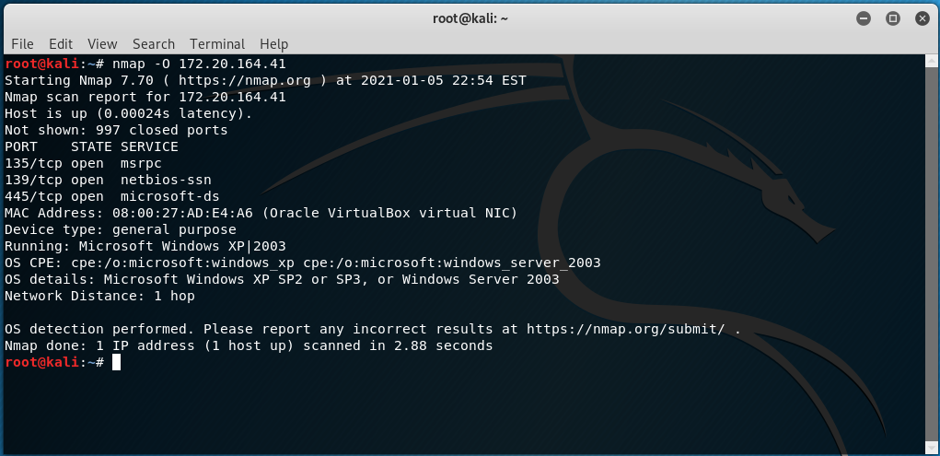
掃描另一部電腦windows xp的ip

Slide 5
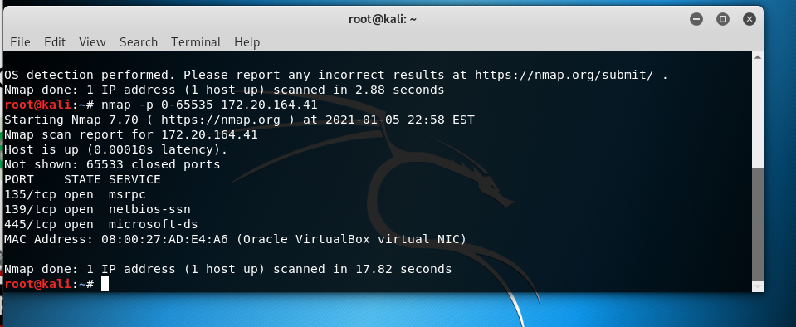
埠口掃描

Slide 6
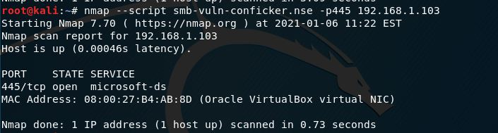
smb-vuln-conficker

Slide 7
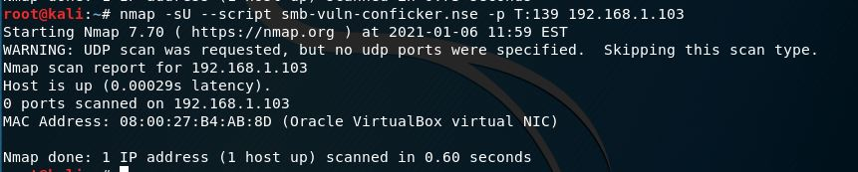
smb-vuln-conficker

Slide 8
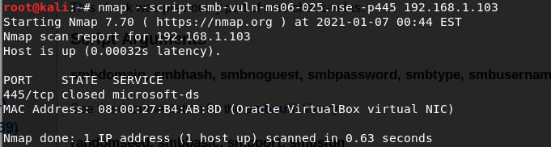
MS06-025是RasRpcSumbitRequest()RPC，是RASRPC接口的一部分，該接口用作RPC服務，用於配置和從遠程訪問和路由服務獲取信息。

Slide 9
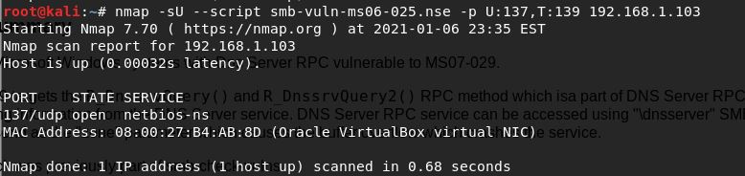
MS06-025的另一種指令

Slide 10
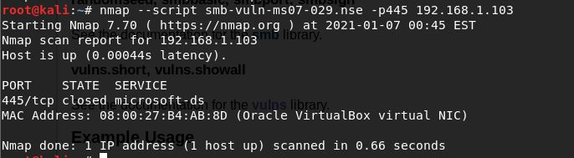
MS07-029的目標是R_DnssrvQuery()和R_DnssrvQuery2() RPC方法，它是DNS服務器RPC接口的一部分，用作RPC服務，用於配置DNS服務器服務並從中獲取信息。

Slide 11
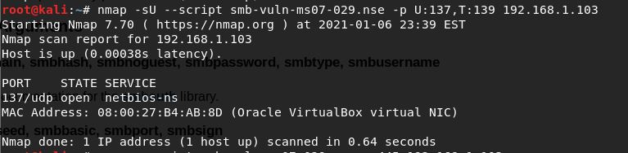
MS07-029的另一種指令

Slide 12
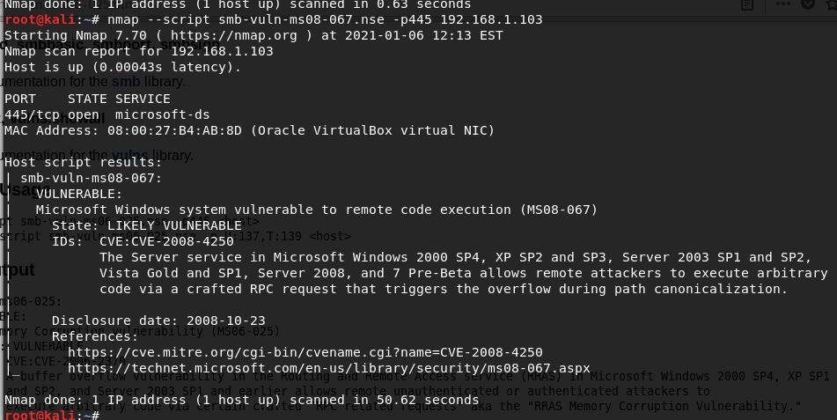
smb-vuln-ms08-067

Slide 13
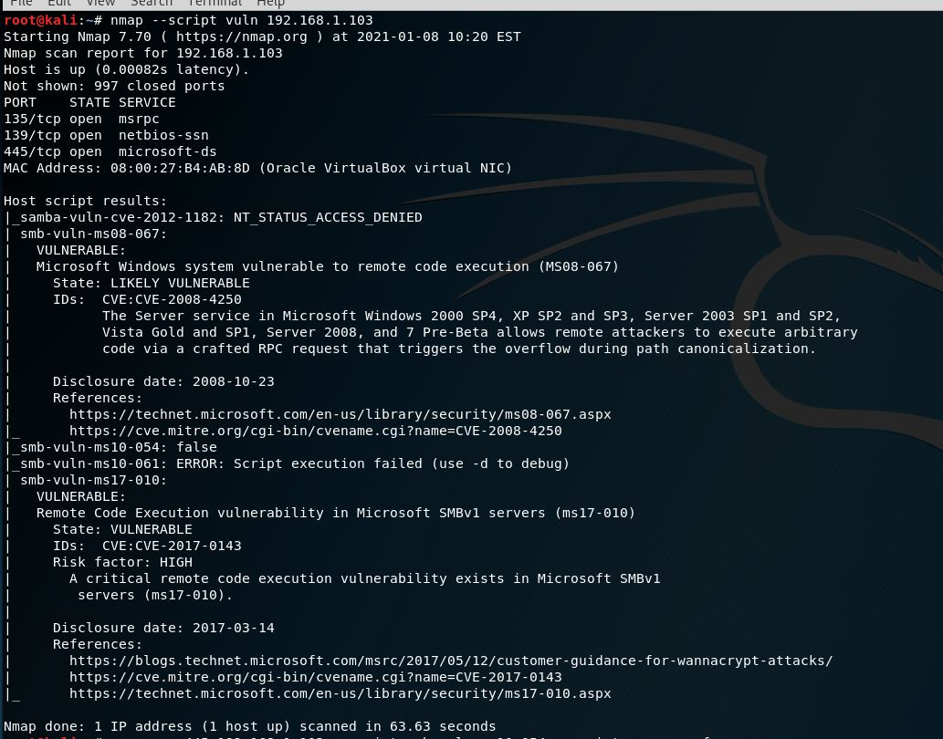
nmap --script vuln <ip>
確認ip有ms08-067漏洞

Slide 14
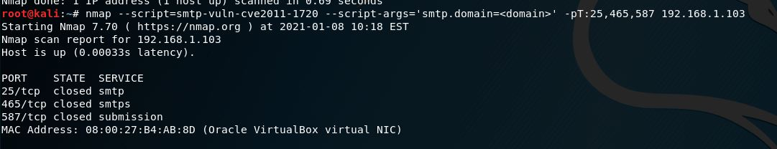
Smtp-vuln-cve2011-1720

Slide 15
Meterpreter測試

Slide 16
第一次執行msfconsole時先執行下列步驟:
啟動postgresql資料庫伺服器
Service postgresql start
msfdb init

Slide 17
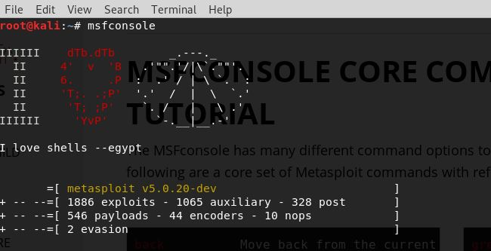
進入msf

Slide 18
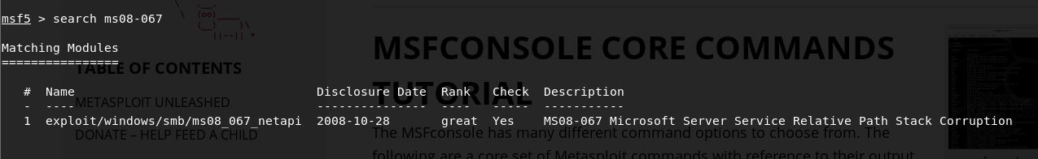
搜尋攻擊模組

Slide 19
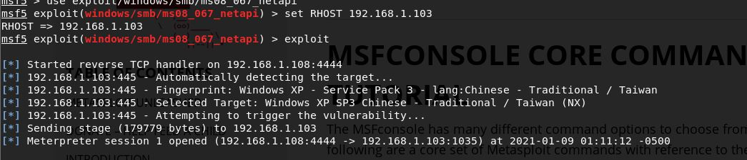
設定好ms08_067_netapi參數模組就可以攻擊了
輸入use exploit/windows/smb/ms08_067_netapi

Slide 20
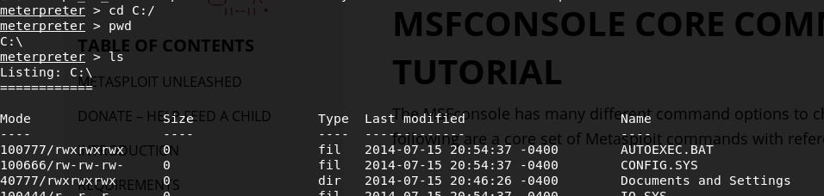
改變路徑

Slide 21

在另一部電腦xp新增資料夾
檔名

Slide 22

刪除文件

Slide 23
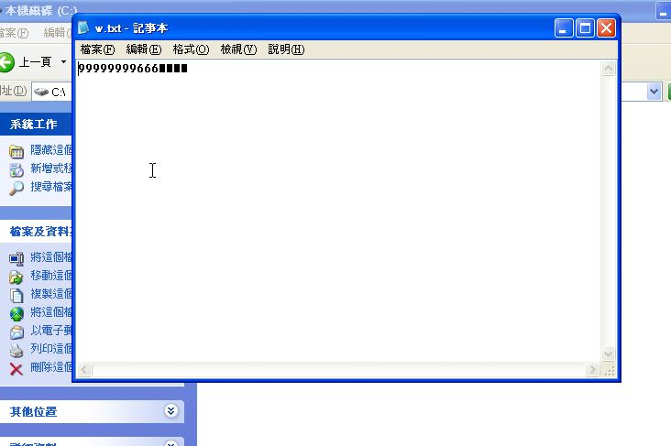
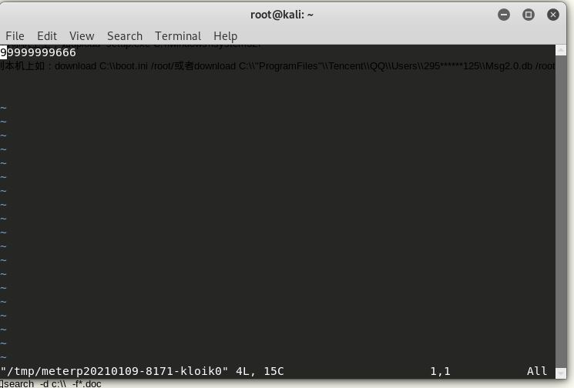
編輯文件

Slide 24
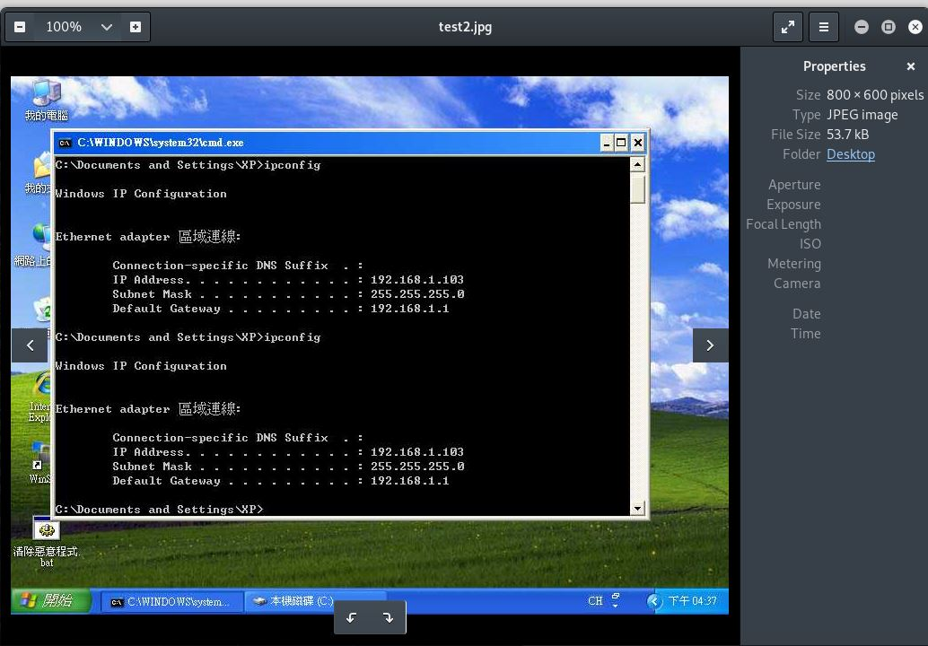
螢幕截圖
輸入指令就可以截另一部電腦xp的圖了

Slide 25
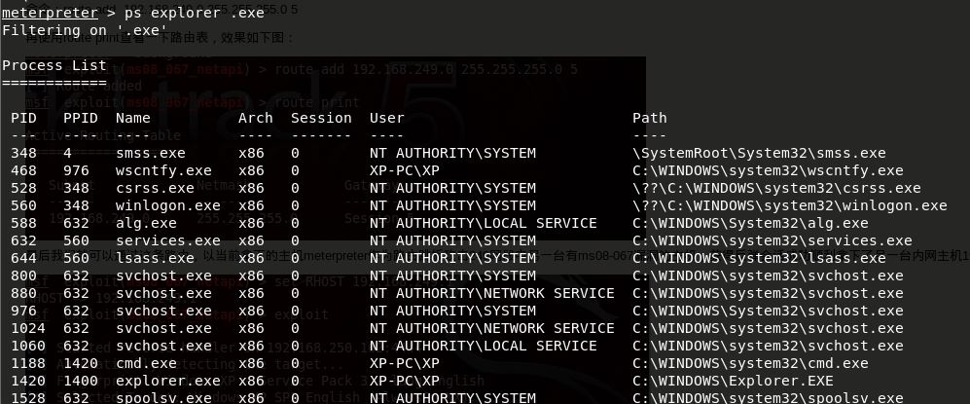
查詢PID，然後輸入migrate <pid>

Slide 26
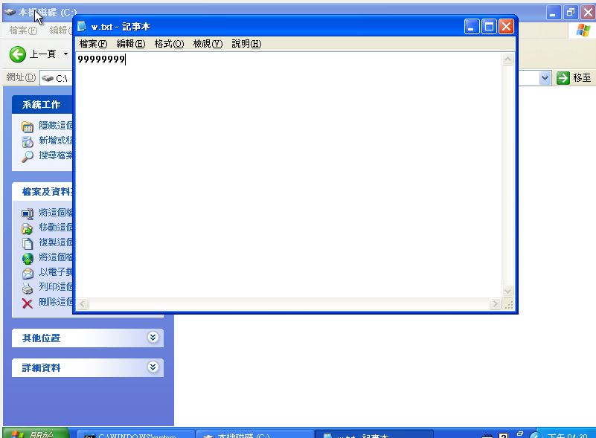
列出另一部電腦的鍵盤紀錄
keyscan_start

Slide 27

查看文件內容

Slide 28
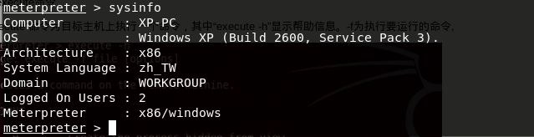
顯示遠程電腦的系統訊息

Slide 29
防護技術

Slide 30
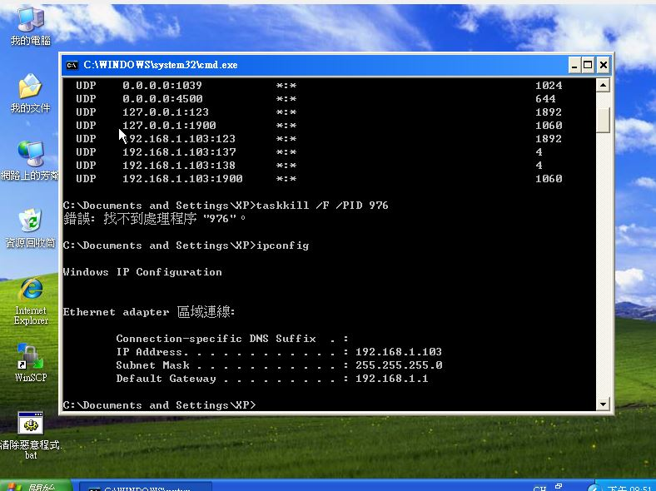
使用taskkill /? 切斷連線

